Slide 1
Capitolo XXIII
La politica monetaria

Slide 2
2. Dal money targeting all’inflation targeting
La politica monetaria persegue un duplice obiettivo:
mantenere l’inflazione bassa e stabile
stabilizzare la produzione intorno al suo livello potenziale, per limitare recessioni e boom economici.

Slide 3
2.1 «Money targeting»
Fino agli anni Ottanta la strategia adottata dalle banche centrali era stata quella di scegliere un tasso di crescita obiettivo della moneta nominale e di consentire deviazioni da quel tasso obiettivo in risposta a variazioni dell’attività economica.
In altre parole, la banca centrale aveva come variabile obiettivo la quantità di moneta, da cui il termine money targeting, basandosi sull’ipotesi di stretta relazione tra inflazione e crescita nominale della moneta.
Il problema è che questa relazione si è rivelata essere piuttosto debole, persino nel medio periodo.

Slide 4
2.1 «Money targeting»
Inoltre, la relazione tra offerta di moneta e tasso di interesse nel breve periodo si è rivelata non essere così forte come si pensava.
Questo rende la crescita della moneta uno strumento inaffidabile per influenzare la domanda e la produzione.
Entrambi questi problemi (la debole relazione tra crescita della moneta e inflazione nel medio periodo e la debole relazione tra tasso di interesse e offerta di moneta nel breve periodo) hanno un’origine comune: spostamenti della domanda di moneta.

Slide 5
2.2 «Inflation targeting»
Uno degli obiettivi principali della banca centrale è quello di conseguire un’inflazione bassa e stabile e il modo per influenzare l’attività economica nel breve periodo è attraverso l’effetto del tasso di interesse sulla spesa.
Questo ragionamento ha portato all’elaborazione dell’inflation targeting, secondo cui la banca centrale definisce come obiettivo principale un certo tasso di inflazione e utilizza il tasso di interesse come strumento per raggiungere tale obiettivo.

Slide 6
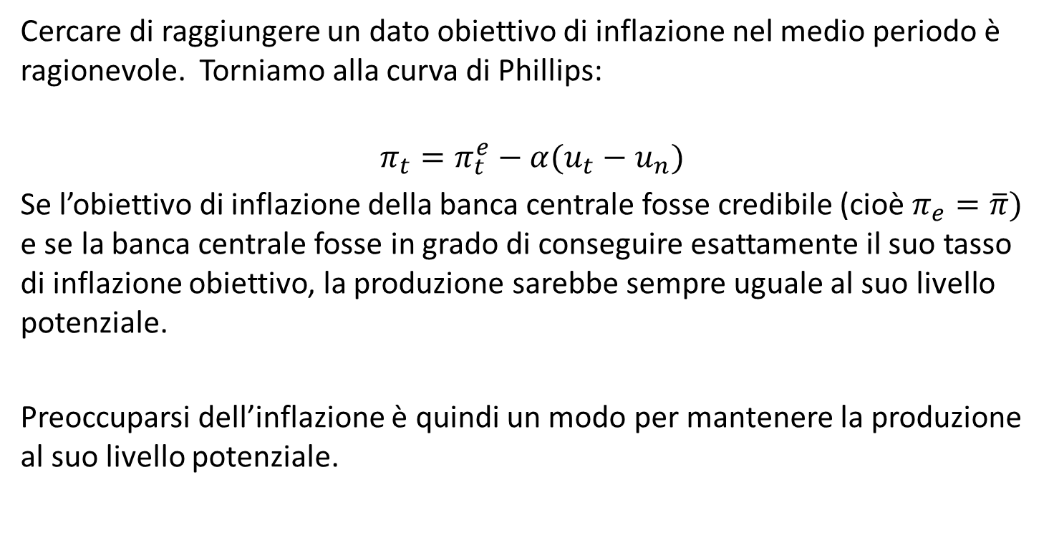
2.2 «Inflation targeting»
Cercare di raggiungere un dato obiettivo di inflazione nel medio periodo è ragionevole. Torniamo alla curva di Phillips:
$$π_{t}=π_{t}^{e}−α(u_{t}−u_{n})$$
Se l’obiettivo di inflazione della banca centrale fosse credibile (cioè $π_{e}=\overline{π})$ e se la banca centrale fosse in grado di conseguire esattamente il suo tasso di inflazione obiettivo, la produzione sarebbe sempre uguale al suo livello potenziale.
Preoccuparsi dell’inflazione è quindi un modo per mantenere la produzione al suo livello potenziale.

Slide 7
2.2 «Inflation targeting»
Questo risultato, detto coincidenza divina. È un punto di riferimento.
La realtà è però più complessa: la curva di Phillips non vale esattamente; può darsi, infatti, che l’inflazione aumenti anche quando la disoccupazione è al suo livello naturale.
In questo caso la banca centrale dovrà affrontare una decisione difficile: mantenere la disoccupazione stabile e consentire a un aumento dell’inflazione, oppure mantenere l’inflazione sotto controllo facendo però aumentare la disoccupazione sopra al suo tasso naturale.

Slide 8
2.2 «Inflation targeting»
È per questa ragione che molte banche centrali, tra cui la Fed, hanno un duplice mandato: conseguire un’inflazione bassa e stabile e mantenere la produzione vicina al suo livello potenziale.
Inoltre, tutte le banche centrali hanno adottato un inflation targeting flessibile: a causa dell’incertezza circa gli effetti di variazioni dei tassi di interesse sulla produzione e sull’inflazione, in seguito a uno shock le banche centrali non cercano di ritornare immediatamente al tasso di inflazione obiettivo.

Slide 9
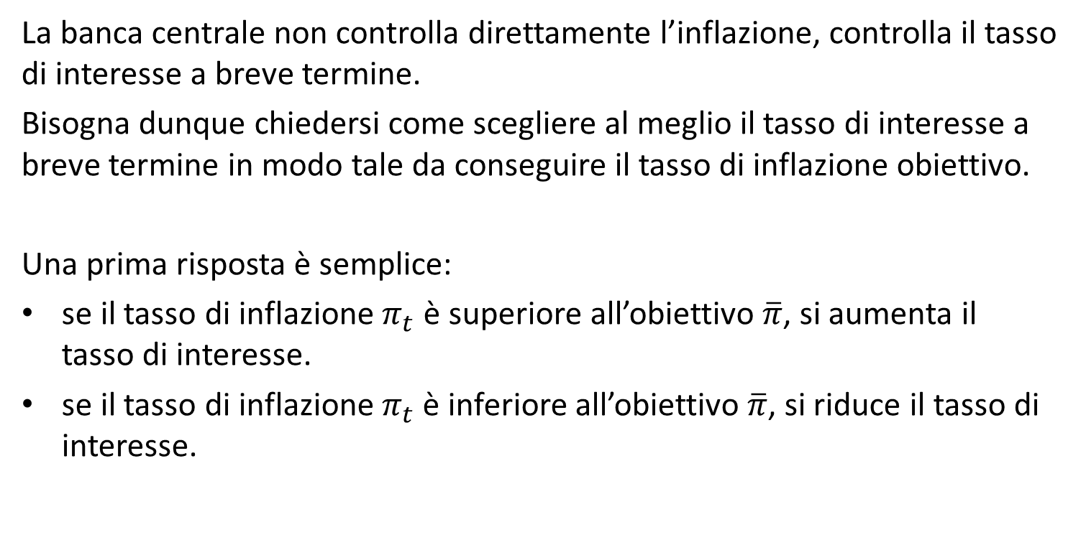
2.3 Regole sul tasso di interesse
La banca centrale non controlla direttamente l’inflazione, controlla il tasso di interesse a breve termine.
Bisogna dunque chiedersi come scegliere al meglio il tasso di interesse a breve termine in modo tale da conseguire il tasso di inflazione obiettivo.
Una prima risposta è semplice:
se il tasso di inflazione $π_{t}$ è superiore all’obiettivo $\overline{π}$, si aumenta il tasso di interesse.
se il tasso di inflazione $π_{t}$è inferiore all’obiettivo $\overline{π}$, si riduce il tasso di interesse.

Slide 10
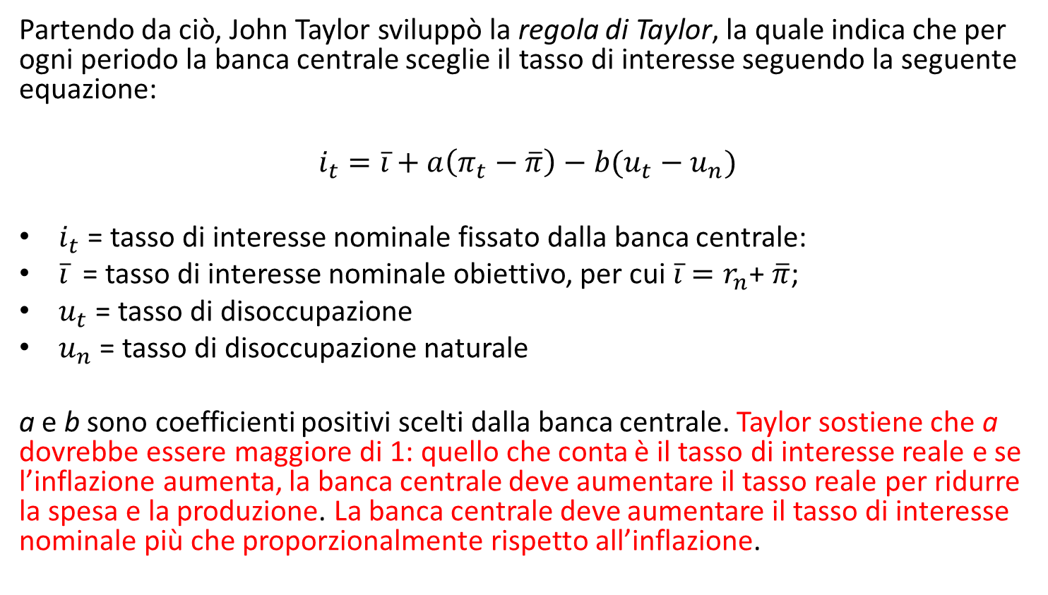
2.3 Regole sul tasso di interesse
Partendo da ciò, John Taylor sviluppò la regola di Taylor, la quale indica che per ogni periodo la banca centrale sceglie il tasso di interesse seguendo la seguente equazione:
$$i_{t}=\overline{i}+a\left(π_{t}−\overline{π}\right)−b(u_{t}−u_{n})$$
$i_{t}$ = tasso di interesse nominale fissato dalla banca centrale:
$\overline{i}$ = tasso di interesse nominale obiettivo, per cui $\overline{i}=r_{n}$+ $\overline{π}$;
$u_{t}$ = tasso di disoccupazione
$u_{n}$ = tasso di disoccupazione naturale
a e b sono coefficienti positivi scelti dalla banca centrale. Taylor sostiene che a dovrebbe essere maggiore di 1: quello che conta è il tasso di interesse reale e se l’inflazione aumenta, la banca centrale deve aumentare il tasso reale per ridurre la spesa e la produzione. La banca centrale deve aumentare il tasso di interesse nominale più che proporzionalmente rispetto all’inflazione.

Slide 11
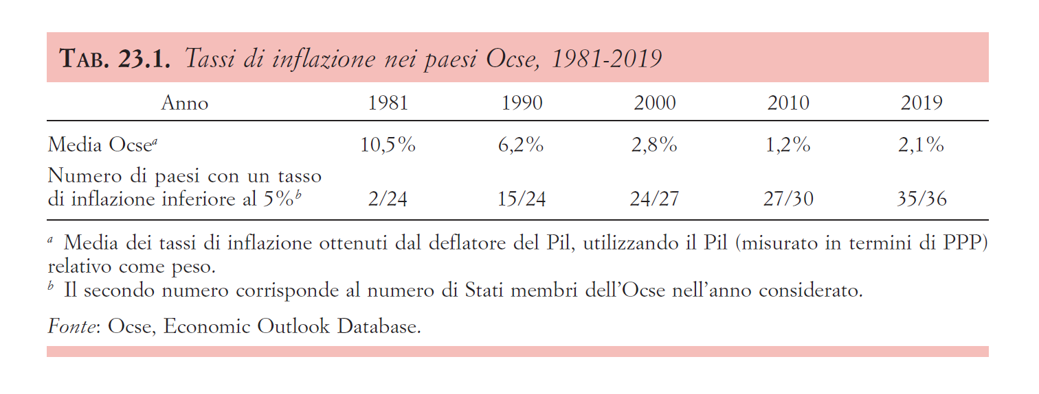
3 Il tasso ottimale di inflazione
Come potete osservare dai seguenti dati, l’inflazione nei paesi avanzati ha subito una costante diminuzione dagli anni Ottanta.

Slide 12
3.1 I costi dell’inflazione
Come abbiamo già visto, un tasso di inflazione molto elevato può danneggiare l’attività economica.
Tuttavia, il dibattito oggi verte sui vantaggi che un tasso dello 0% può avere rispetto, ad esempio, a un tasso del 4%.

Slide 13
3.1 I costi dell’inflazione
In intervalli di questo tipo, gli economisti riconoscono la presenza di 4 principali costi dell’inflazione:
il costo delle suole;
le distorsioni fiscali;
l’illusione monetaria;
la volatilità dell’inflazione.

Slide 14
3.1 I costi dell’inflazione
Il costo delle suole
Nel lungo periodo, un maggiore tasso di inflazione comporta maggiori tassi di interesse nominali e quindi un maggior costo-opportunità della moneta.
Le persone riducono i saldi monetari e si recano più spesso a prelevare.

Slide 15
3.1 I costi dell’inflazione
Le distorsioni fiscali
Il reddito imponibile è espresso in termini nominali e non in termini reali.
In presenza di elevata inflazione, i contribuenti passano a fasce di reddito superiori, in quanto il reddito nominale, ma non necessariamente il reddito reale, aumenta di valore.

Slide 16
3.1 I costi dell’inflazione
L’illusione monetaria
Le persone sembrano commettere errori sistematici nel distinguere tra grandezze di tipo nominale e reale.
A questo proposito, è stato notato da economisti e psicologi che l’inflazione induce le persone e le imprese a prendere decisioni sbagliate.

Slide 17
3.1 I costi dell’inflazione
La volatilità dell’inflazione
Una maggiore inflazione è solitamente associata a un’inflazione più variabile.
Le attività finanziarie che promettono pagamenti futuri fissati in termini nominali diventano più rischiose.

Slide 18
3.2 I benefici dell’inflazione
Potrà essere una sorpresa per molti, ma l’inflazione comporta anche dei benefici all’economia.
Ne possiamo individuare almeno tre:
il signoraggio;
un riesame dell’illusione monetaria;
la possibilità di ottenere tassi di interesse negativi.

Slide 19
3.2 I benefici dell’inflazione
Il signoraggio
La creazione di moneta è uno dei modi in cui il governo può finanziare la sua spesa.
Ciò avviene se i titoli emessi dal governo vengono acquistati dalla banca centrale che crea moneta per pagarli.

Slide 20
3.2 I benefici dell’inflazione
Un riesame dell’illusione monetaria
Il fenomeno dell’illusione monetaria può costituire un’argomentazione a favore di un tasso d’inflazione positivo.
Il processo di cambiamento che caratterizza le economie moderne comporta che alcuni lavoratori debbano subire tagli salariali in termini reali. In questo caso, un’inflazione positiva facilita l’aggiustamento, poiché una riduzione del salario reale non esclude un aumento del salario nominale, che verrebbe ben accolto dai lavoratori.
Notes:
Consideriamo due situazioni. Nella prima, l’inflazione è uguale al 4% e il vostro salario aumenta dell’1% in termini nominali. Nella seconda, l’inflazione è uguale allo 0% e il vostro salario diminuisce del 3% in termini nominali. In entrambi i casi si verifica la stessa riduzione del salario reale, pari al 3%. Tuttavia, l’evidenza empirica mostra che molti accetterebbero più facilmente una riduzione del salario reale nel primo caso.
Questo è rilevante perché il costante processo di cambiamento che caratterizza le economie moderne spesso comporta che alcuni lavoratori debbano subire tagli salariali in termini reali. Un’inflazione positiva facilita l’aggiustamento al ribasso dei salari rispetto al caso di inflazione nulla.

Slide 21
3.2 I benefici dell’inflazione
Tassi di interesse reali negativi
Un’economia con un maggior tasso di inflazione ha più regime di manovra nell’uso della politica monetaria per combattere una recessione.
Un’economia con un basso tasso di inflazione potrebbe non essere in grado di usare la politica monetaria per far tornare la produzione al suo livello naturale.

Slide 22
4. Politica monetaria non convenzionale
Quando all’inizio della crisi finanziaria del 2008 il tasso di interesse ha raggiunto lo zero lower bound, le banche centrali hanno perso la possibilità di utilizzare la politica monetaria convenzionale.
Tuttavia, le banche centrali hanno la possibilità di influenzare l’attività economica attraverso la politica monetaria non convenzionale.

Slide 23
4. Politica monetaria non convenzionale
L’idea è semplice: anche quando il tasso di policy è pari a zero, altri tassi di interesse rimangono positivi a causa dei vari premi per il rischio.
La banca centrale può ridurre tali tassi di interesse influenzando la domanda di tali attività finanziarie. Se acquista tale attività, la domanda aumenterà e il tasso di interesse diminuirà. Se venderà tale attività, il tasso di interesse aumenterà.
Tali programmi di acquisto di attività finanziarie da parte della banca centrale sono chiamati quantitative easing o credit easing.

Slide 24
4. Politica monetaria non convenzionale
Ci sono state diverse manovre di questo tipo.
Negli USA la Fed ha iniziato con un primo quantitative easing (QE1) nel 2008 con l’acquisto di mortage-backed securities (MBS). Manovra ripetuta nel 2010 con l’acquisto di buoni del tesoro a lungo termine e nel 2012, di nuovo con le MBS.
In Europa la Bce ha iniziato nel 2011-2012 con due operazioni Ltro, ripetendosi nel 2014 con la manovra detta Tltro. Nel 2015, annunciando l’inizio di un vero quantitative easing, ha adottato una politica non convenzionale con il programma Pspp e Cspp.

Slide 25
4. Politica monetaria non convenzionale
La politica monetaria è quindi in continua evoluzione. La crisi finanziaria del 2008-2009 ha costretto le banche centrali a mettere in discussione l’attenzione per l’inflazione ed esplorare nuovi strumenti diversi dal tasso di policy.

Slide 26
5. Politica monetaria e stabilità finanziaria
Quando è cominciata la crisi, non si è verificato solo un crollo della domanda, ma sono anche emersi seri problemi all’interno del sistema finanziario.
La prima questione che le banche centrali si sono ritrovate ad affrontare riguardava quali misure adottare per far fronte a questa circostanza.
La seconda questione era se e come la politica monetaria avrebbe dovuto cercare di ridurre la probabilità di un’altra crisi finanziaria.

Slide 27
5.1 Programmi di offerta di liquidità e prestatore di ultima istanza
Nella maggior parte dei paesi sono state tradizionalmente adottate due misure per limitare le corse agli sportelli:
un’assicurazione sui depositi;
programmi di offerta di liquidità da parte della banca centrale a beneficio delle singole banche in cambio di collaterale. La banca svolge così la funzione di prestatore di ultima istanza.
La crisi ha però mostrato che non solo le banche possono essere soggette a corse agli sportelli. Qualsiasi istituzione finanziaria le cui attività sono meno liquide delle passività è esposta a tale rischio.

Slide 28
5.2 Regolamentazione macroprudenziale
Per affrontare bolle speculative, un eccessivo aumento del credito o comportamenti pericolosi all’interno del sistema finanziario, il tasso di interesse non è lo strumento corretto.
E’ uno strumento troppo potente e produce effetti sull’intera economia piuttosto che risolvere problemi circoscritti.
Gli strumenti corretti sono gli strumenti macroprudenziali: essi sono regole che mirano direttamente a chi presta o prende a prestito, o alle banche o ad altre istituzioni finanziarie.
Nell’ambito del settore immobiliare, un tale strumento è il rapporto Ltv, che limita il massimo prestito ottenibile per finanziarie l’acquisto di un immobile.

Slide 29
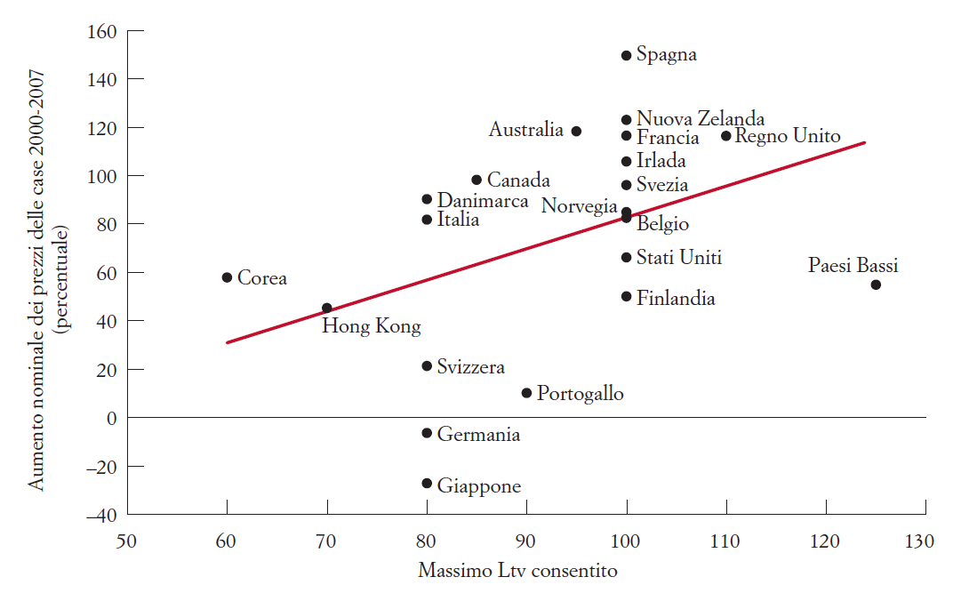
5.2 Regolamentazione macroprudenziale
Rapporto LTV e aumenti dei prezzi immobiliari.
Fonte: Ch. Crowe, G. Dell’Ariccia, D. Igan e P. Rabanal, Policies for Macrofinancial Stability: Options to Deal with Real Estate Booms, Staff Discussion Note, Fondo Monetario Internazionale, febbraio 2011.

Slide 30
Il punto principale di questo capitolo è:
prima della crisi del 2008-2009, la politica monetaria convergeva verso l’inflation targeting. La crisi ha costretto un ripensamento, sia del mandato, sia degli strumenti, un ripensamento che è tuttora in corso.

